Slide 1
Clase 172 — Active Directory: Pass-the-Hash y Pass-the-Ticket
parte 7 red team y operaciones ofensivas
Programa de Ciberseguridad Moderna

Slide 2
🎯 Objetivo
• Dominar el movimiento lateral en Active Directory mediante reutilización de credenciales sin conocer la contraseña en claro: Pass-the-Hash (PtH), Pass-the-Ticket (PtT) y Overpass-the-Hash. El alumno…

Slide 3
📚 Resultados de aprendizaje
• Al finalizar, el alumno podrá:
• Explicar por qué NTLM permite Pass-the-Hash.
• Ejecutar PtH para autenticarse con un hash NTLM en el lab.
• Realizar Pass-the-Ticket con un TGT/TGS robado.
• Aplicar Overpass-the-Hash para obtener un TGT desde un hash.
• Reconocer las defensas (Credential Guard, LSA protection, tiering).

Slide 4
🗺️ Temas
• 1 — NTLM y el hash
• 2 — Extracción de credenciales
• 3 — Pass-the-Hash (T1550.002)
• 4 — Pass-the-Ticket (T1550.003)
• 5 — Overpass-the-Hash
• 6 — Movimiento lateral
• 7 — Defensas

Slide 5
🧠 Explicación en profundidad
• Windows puede representar la capacidad de autenticarse mediante distintos materiales: una contraseña, claves derivadas, un hash NT empleado en intercambios NTLM o un ticket Kerberos vigente.…
• En NTLM, el cliente demuestra conocimiento de un secreto respondiendo a un desafío. Si alguien obtiene el hash NT adecuado, puede producir esa respuesta sin conocer la contraseña en claro. En…
• Que el protocolo acepte el material confirma una identidad o sesión. El recurso todavía aplica permisos, grupos, políticas de inicio de sesión y segmentación. Un hash de una cuenta sin derechos…
• El llamado overpass-the-hash usa material de clave para obtener credenciales Kerberos en vez de continuar mediante NTLM. Lo relevante no es memorizar nombres de herramientas, sino reconocer la…
• LSASS participa en autenticación y mantiene material necesario para sesiones; su contenido y aislamiento varían por versión, configuración y tipo de inicio de sesión. Credential Guard usa seguridad…
• La pregunta defensiva decisiva es dónde una identidad privilegiada deja material reutilizable. Si un administrador inicia sesión en un equipo de menor confianza, ese equipo puede convertirse en…
• Los eventos se correlacionan entre equipo origen, destino y controlador de dominio. Un inicio de sesión de red no demuestra PtH por sí solo. Se buscan combinaciones: protocolo inesperado, cuenta…

Slide 6
📖 Definiciones y características
• Hash NT: valor derivado de la contraseña que participa en autenticación NTLM. Característica: su exposición puede permitir producir respuestas válidas sin recuperar la contraseña legible.
• Pass-the-Hash (PtH): autenticarse presentando el hash NTLM. Característica: funciona porque NTLM no exige la contraseña en claro.
• Pass-the-Ticket (PtT): inyectar un TGT/TGS robado en la sesión. Característica: reutiliza autenticación Kerberos válida.
• Overpass-the-Hash: usar el hash para pedir un TGT (Kerberos) y así moverse. Característica: combina lo mejor de PtH con Kerberos.
• LSASS: proceso que guarda credenciales en memoria. Característica: fuente principal de extracción.
• Credential Guard: aísla determinados secretos mediante seguridad basada en virtualización. Característica: reduce rutas de extracción, pero no reemplaza separación administrativa ni reducción de NTLM.

Slide 7
📔 Glosario
• Material de autenticación: secreto, clave o ticket que permite demostrar una identidad.
• Hash NT: valor derivado de la contraseña usado en mecanismos Windows heredados.
• NTLM: familia de protocolos basada en desafío-respuesta.
• PtH: reutilización de un hash NT para autenticarse mediante NTLM.
• PtT: reutilización de un ticket Kerberos obtenido de otra sesión o contexto.
• Overpass-the-Hash: uso de material de clave para solicitar tickets Kerberos.
• LSASS: proceso de autoridad de seguridad local que participa en autenticación.

Slide 8
🧰 Herramientas y preparación
• AD lab / GOAD con varias máquinas y una cuenta local admin reutilizada (escenario clásico).
• Mimikatz / pypykatz para extracción; Impacket (psexec.py, wmiexec.py, secretsdump.py); NetExec (nxc); Rubeus para tickets.
• Privilegios de administrador local en la máquina de origen (para leer LSASS).

Slide 9
🧪 Laboratorio guiado
• Extrae hashes (con admin local). En la máquina de origen del lab:
• o pypykatz lsa minidump lsass.dmp sobre un volcado.
• Pass-the-Hash con nxc:
• Autentícate sin conocer la contraseña.
• Ejecución remota por PtH:
• Overpass-the-Hash con Rubeus: Rubeus.exe asktgt /user:svc /rc4:<HASH> /ptt para obtener e inyectar un TGT.
• Pass-the-Ticket: exporta un TGT (Rubeus dump / mimikatz sekurlsa::tickets /export) e inyéctalo con Rubeus.exe ptt /ticket:ticket.kirbi.

Slide 10
✍️ Ejercicios
• Explica por qué NTLM permite Pass-the-Hash y Kerberos no directamente.
• Ejecuta PtH para acceder a una segunda máquina del lab.
• Realiza Overpass-the-Hash y confirma el TGT con klist.
• Roba e inyecta un TGT para moverte a una tercera máquina.
• Investiga cómo Credential Guard rompe la extracción de LSASS.
• Describe el modelo de tiering de Microsoft y cómo limita el movimiento lateral.

Slide 11
📝 Reto verificable
• Partiendo de admin local en una máquina del lab, muévete lateralmente a otras dos máquinas usando Pass-the-Hash y Pass-the-Ticket (una técnica cada una), sin conocer contraseñas en claro.
• Criterio de aceptación: obtienes ejecución de comandos en dos máquinas destino distintas, una vía PtH y otra vía PtT, mostrando los comandos empleados y el material (hash/ticket) reutilizado. Todo en…

Slide 12
⚠️ Errores comunes
• PtH rechazado (STATUSLOGONFAILURE) — Hash o usuario incorrecto, o cuenta de dominio (usa --local-auth para local)
• No puedo leer LSASS — Falta admin local o Credential Guard activo; consíguelo o cambia de técnica
• PtT no autentica — Ticket expirado o para otro servicio; verifica caducidad y SPN
• Overpass falla — Etype/hash equivocado; usa el hash NTLM correcto con /rc4
• Detectado al dumpear — Acceso a LSASS muy vigilado; asume telemetría (Sysmon EID 10)

Slide 13
❓ Preguntas frecuentes
• ❓ ¿PtH sigue funcionando en Windows moderno?
• Sí, mientras se use NTLM. Credential Guard, LSA protection y el modelo de tiering lo dificultan, pero muchos entornos siguen siendo vulnerables.
• ❓ ¿Diferencia entre PtH y PtT?
• PtH reutiliza el hash NTLM (autenticación NTLM); PtT reutiliza un ticket Kerberos ya emitido. Overpass-the-Hash es el puente: del hash a un TGT.
• ❓ ¿Cómo se defiende una organización?
• Credential Guard, deshabilitar NTLM donde se pueda, tiering administrativo, LAPS para contraseñas locales únicas y monitorización de accesos a LSASS.

Slide 14
🔗 Referencias
• Microsoft — Windows Authentication Architecture. <https://learn.microsoft.com/en-us/windows-server/security/windows-authentication/windows-authentication-architecture> — base para separar…
• Microsoft — Passwords technical overview. <https://learn.microsoft.com/en-us/windows-server/security/kerberos/passwords-technical-overview> — sustenta el papel del hash NT y cuándo Windows usa NTLM o…
• MITRE ATT&CK — Pass the Hash (T1550.002). <https://attack.mitre.org/techniques/T1550/002/> — definición, mitigaciones y detección específicas de PtH.
• MITRE ATT&CK — Pass the Ticket (T1550.003). <https://attack.mitre.org/techniques/T1550/003/> — definición y fuentes de telemetría específicas de PtT.
• Microsoft — Implementing Least-Privilege Administrative Models.…
• Impacket. <https://github.com/fortra/impacket> y Rubeus. <https://github.com/GhostPack/Rubeus> — referencias de herramientas usadas en el laboratorio controlado.

Slide 15
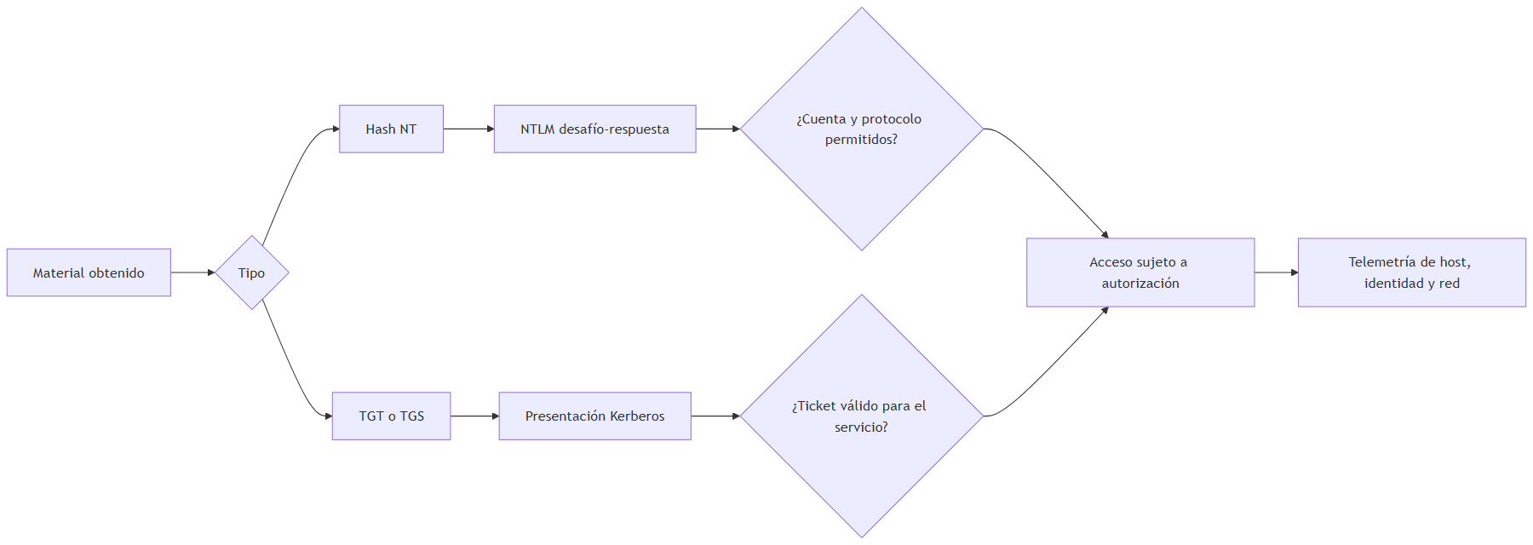
Diagrama de la clase

